Slide 1


Action, Growth, & Motion
Strategi interaktif & pola pikir bertumbuh dalam mengajar kata kerja Bahasa Inggris untuk anak tunarungu & tunawicara
Studi kasus: Muhammad Fahri, Kelas VII SMPLB
Notes:
Pembukaan: perkenalkan judul dan studi kasus Fahri. Tekankan bahwa presentasi ini memadukan metode visual-gerak dengan pola pikir bertumbuh.
1

Slide 2





Profil & Konteks Belajar
Fokus mudah teralih
MF
Ragu, malu, takut salah
Muhammad Fahri
Kelas VIII SMPLB
Butuh waktu ekstra
Tunarungu & hambatan bicara
2
Notes:
Slide 1 materi asli: profil siswa dan tantangan lapangan. Growth mindset: shift perspective, kemampuan komunikasi tidak kaku (fixed).
2

Slide 3

Mengatasi Tantangan Belajar Fahri
Kurang fokus & mudah teralih
Malu & takut salah
Agak lama menyerap materi
Penyebab: kelelahan indra visual
Penyebab: takut dimarahi dan mendapat nilai jelek
Penyebab: kemampuan memahaminya agak lama
  Brain break gerak fisik
  Koreksi lembut lewat peniruan ulang
  Pujian non-verbal (jempol, deaf applause)
  Gunakan the power of yet
  3–4 kata kerja per pertemuan
  Scaffolding: I Do → We Do → You Do
  Action Word Wall
“Fokus adalah otot yang bisa dilatih perlahan.”
“Salah adalah bukti kamu sedang mencoba hal baru!”
“Power of YET: yang penting kemajuan tiap hari.”
6
Notes:
Tiga tantangan utama Fahri, penyebabnya, solusi praktis, dan kalimat growth mindset untuk tiap tantangan.
6

Slide 4
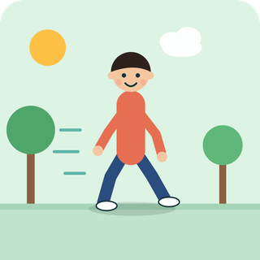
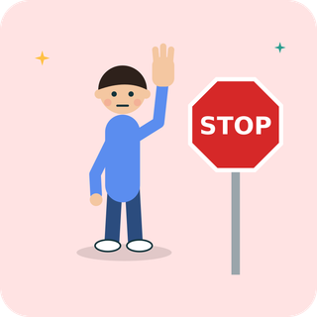


Desain Aktivitas: 15 Menit
3 menit
Warm-Up
8 menit
Core Activity
4 menit
Wrap-Up
“Simon Says… Action!”
“Match, Act, & Grow”
“Body Action & Reflection”
READ
Guru menunjukkan kartu (Walk, Stop); semua langsung bergerak bersama.
Lihat vidio atau gambar Reading, tempel kartu READ, lalu melakukan finger spelling dan gerakan isyarat.
Peragakan kata kerja favorit; nilai rasa nyaman dengan Body Emoji. bermain
“Simon Says… Action!”
7
Notes:
Contoh desain aktivitas 15 menit: warm-up 3 menit, core activity 8 menit, wrap-up 4 menit. Body Emoji: senang, biasa, masih sulit.
7

Slide 5
5 Tips & Trik Mengajar Interaktif
1
GIF & video pendek: gambaran aksi lebih konsisten dari gambar diam.
2
Total Physical Response (TPR): peragakan dengan gerak penuh dan ekspresi wajah jelas.
3
Action Charades (tebak gaya): peragakan tanpa suara, lawan menunjuk kartu kata.
4
Aplikasi drag-and-drop: pasangkan gambar aksi dengan kata kerjanya lewat sentuhan.
5
Notes:
Lima tips: TPR, wajah terlihat (lip-reading friendly), GIF/video, Action Charades, aplikasi drag-and-drop. Embracing mistakes dalam permainan.
5

Slide 6


Media ajar yang sering digunakan
JUMP
+
+
1 Visual / GIF bergerak
2 Bahasa isyarat dan Finger spelling
3 Kartu kata (Word Card)
Animasi aksi nyata, contoh: orang melompat atau makan.
Tulisan kata kerja Bahasa Inggris: JUMP, EAT, SLEEP.
American Sign Languange
3
Notes:
Segitiga multimodal: Visual (GIF), Sign (isyarat), Text (kartu kata). Satu kata kerja dikenalkan lewat tiga jalur sekaligus.
3

Slide 7


Contoh Aktifitas
JUMP
EAT
SLEEP
READ
melompat
makan
tidur
membaca
Satu kata, tiga jalur: tampilkan gambar bergerak, peragakan isyaratnya, lalu tempelkan kartu katanya.
4
Notes:
Contoh visual untuk kartu kata. Gambar pada slide ini adalah ilustrasi orisinal; di kelas bisa diganti GIF atau video pendek tanpa suara.
4

Slide 8
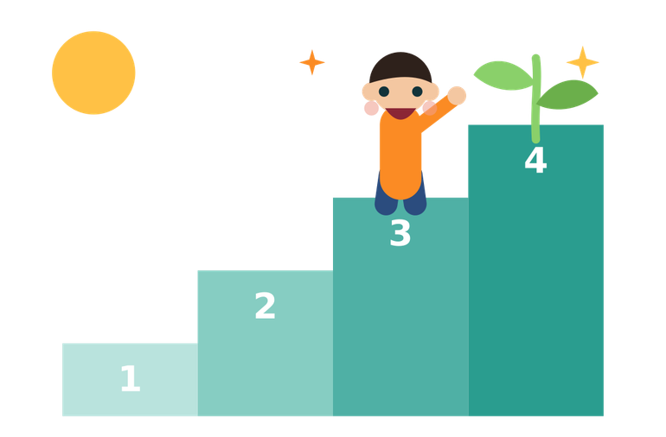

Pola Pikir Bertumbuh untuk Murid
The Power of “YET” (Belum)
Sebelum: “Fahri belum bisa memahami kata kerja ini.”
Sesudah: “Fahri sudah bisa mengenal kata kerja ini.”
Fokus pada proses, bukan hasil akhir. Ukur keberhasilan dari keberanian, partisipasi aktif, dan rasa percaya diri Fahri, bukan hanya jumlah kata yang dihafal.
Notes:
Refleksi untuk guru: The Power of YET dan fokus pada proses.
8

Slide 9
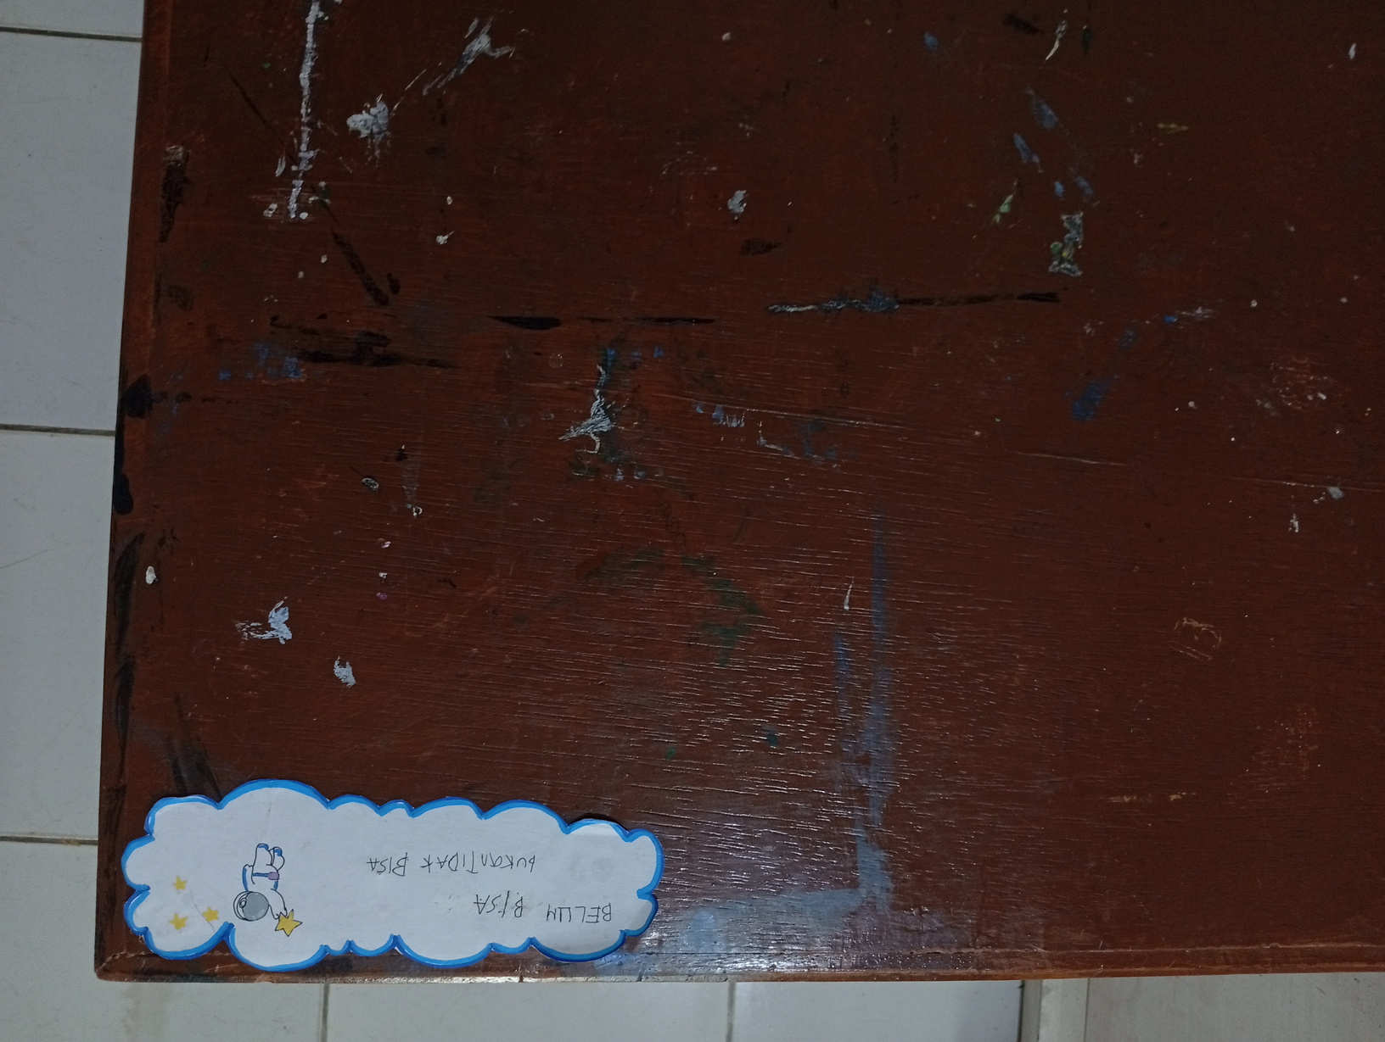
Contoh Penerapan PPB
Menjadi pengingat visual yang konsisten
Meredakan kecemasan dan takut salah

Slide 10
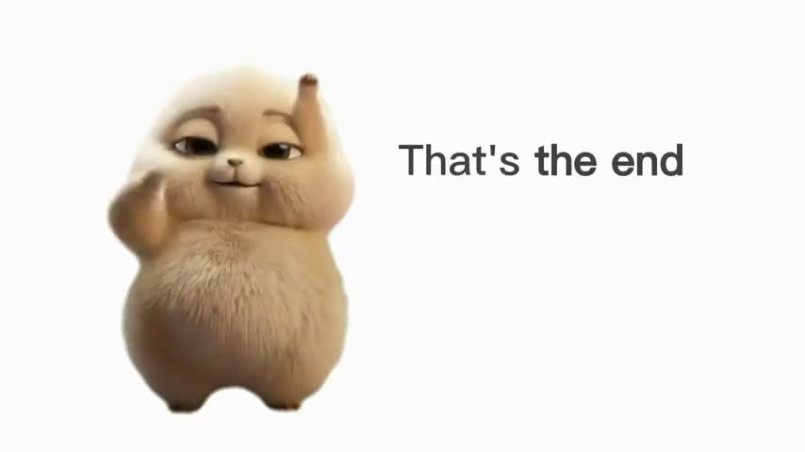
Notes:
Buka sesi diskusi dengan dua pertanyaan pemantik. Beri waktu peserta berbagi pengalaman.
9

